Slide 1
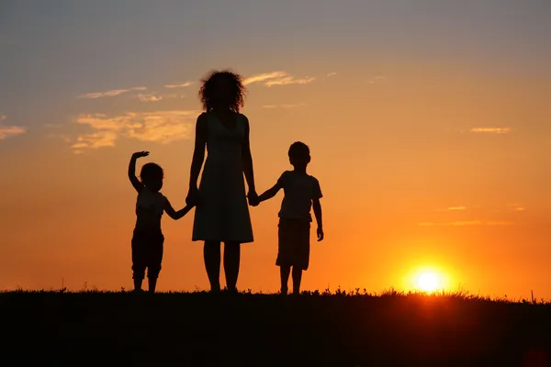
Підготувала педагог-організатор Калин Іванівна
«Мама – берегиня
роду та нації»
Підготувала педагог-організатор
Калинопільського ліцею№1
Скибенко Валентина Іванівна

Slide 2

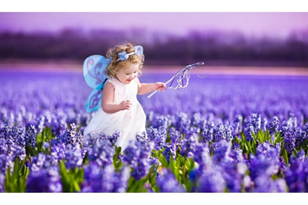
День матері в Україні - свято вдячності, любові та поваги. Присвячуємо цей день найдорожчим людям у нашому житті - нашим матерям
День матері — міжнародне та локальне свято на честь матері сім'ї, а також материнства, материнських зв'язків та впливу матерів у суспільстві.
В Україні офіційно відзначається щорічно, починаючи з 2000 року, у другу неділю травня.

Slide 3
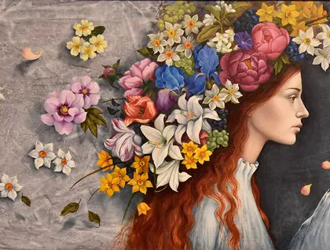
«Мама – берегиня роду та нації: сучасний погляд»
“Жінка. Мати. Берегиня” — ми вшановуємо силу, багатогранність і духовну глибину української жінки. Щира повага тим, хто крізь століття залишається джерелом життя, моральним стрижнем і духовним світлом України.Сьогодні ми розповідаємо про жінок сьогодення, котрі попри жорстокі виклики війни залишаються незламними берегинями — матерями, волонтерками, Захисницями. У їхніх портретах — сила, ніжність, самопожертва й віра, що тримає країну.Цінуймо наших жінок — бабусь, матерів, сестер і доньок. Щодня і завжди.

Slide 4
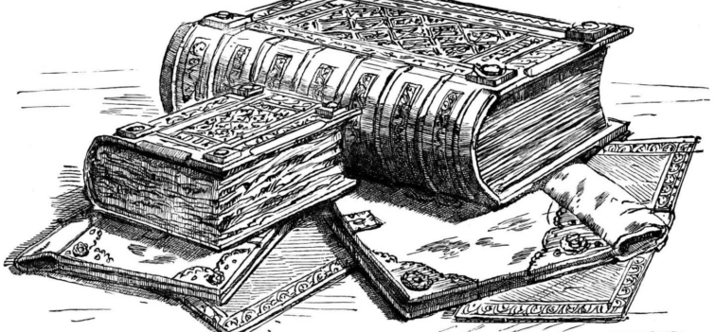
Історичне коріння
День матері в Україні офіційно встановлено у 1999 році Указом Президента, хоча традиція бере початок з 1928 року в діаспорі (Канада) та з 1929 року на Галичині за ініціативи Олени Кисілевської та "Союзу українок". Свято, що відзначається у другу неділю травня, відроджене у 1990 році.
Ініціатива (1920-ті): У 1928 році «Союз українок Канади» вперше влаштував День матері, а наступного року свято прийшло на західну Україну. Олена Кисілевська, редакторка газети «Жіноча Доля», активно популяризувала цю ініціативу.
10 травня 1999 року було закріплено на державному рівні указом № 489/99.

Slide 5
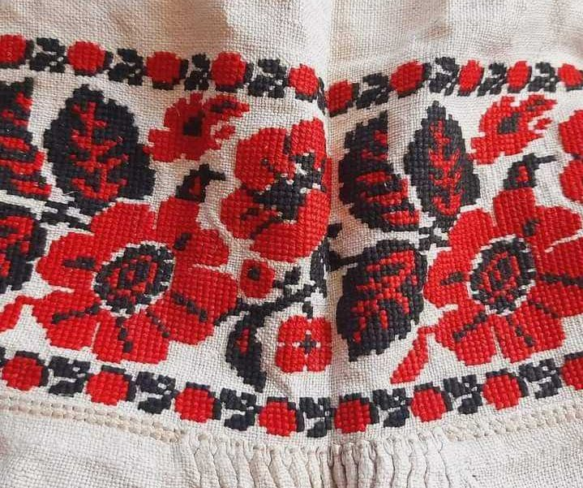

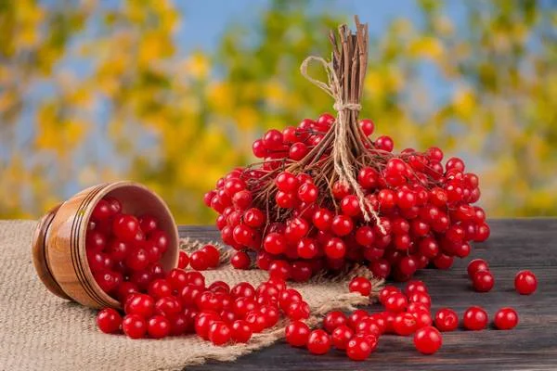
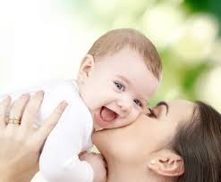
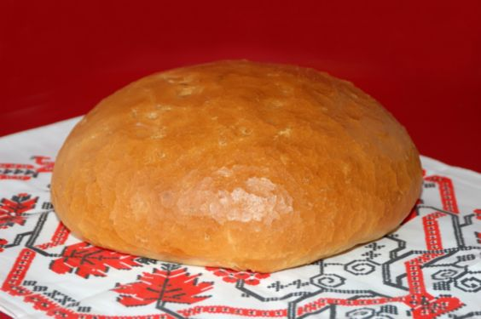
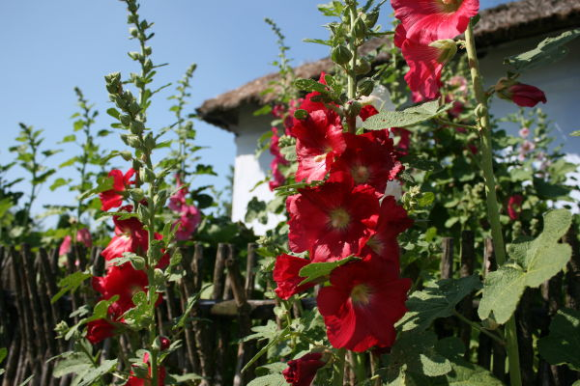
Образ матері в національній культурі

Slide 6
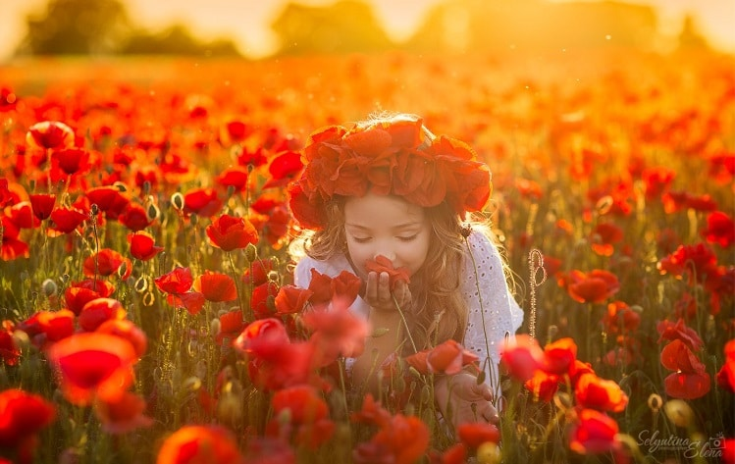
Чому ми святкуємо День матері?
Джерело життя і любові
Мама — це перша людина, яка
дарує життя, безумовну любов
та тепло.
Безумовна любов
Материнська любов є
найсильнішою, найчистішою і
найвідданішою.
Вдячність та турбота
Свято нагадує про важливість
поваги, вдячності та турботи
про наших матусь.

Slide 7
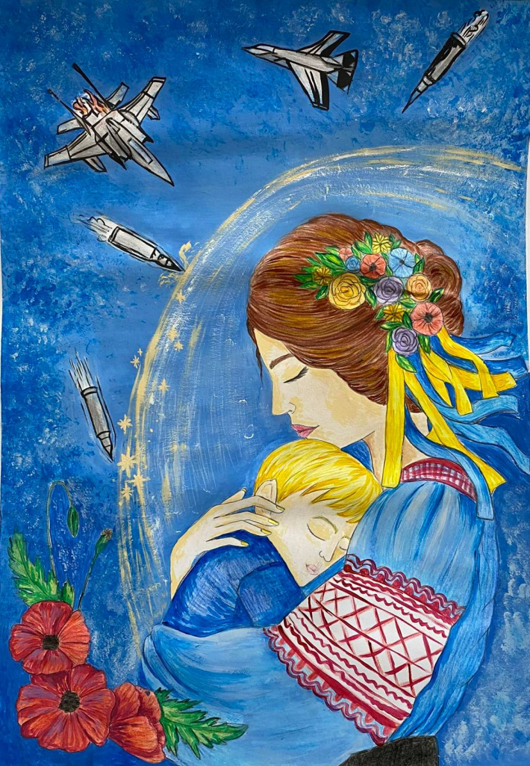
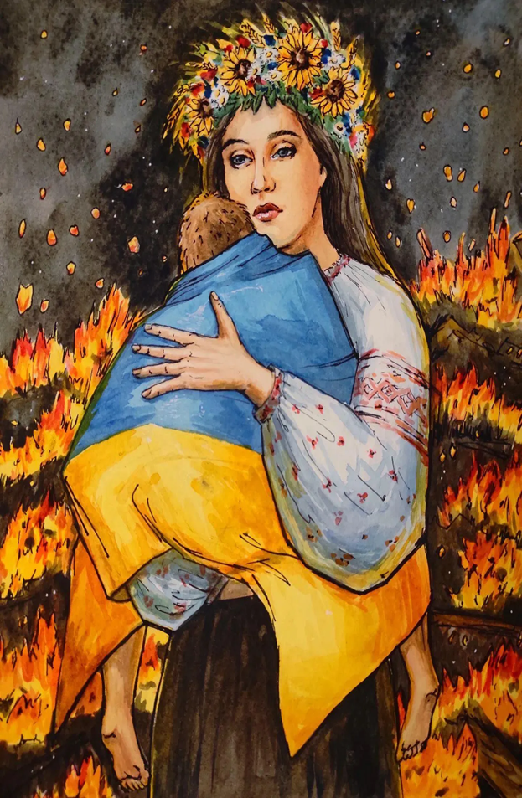
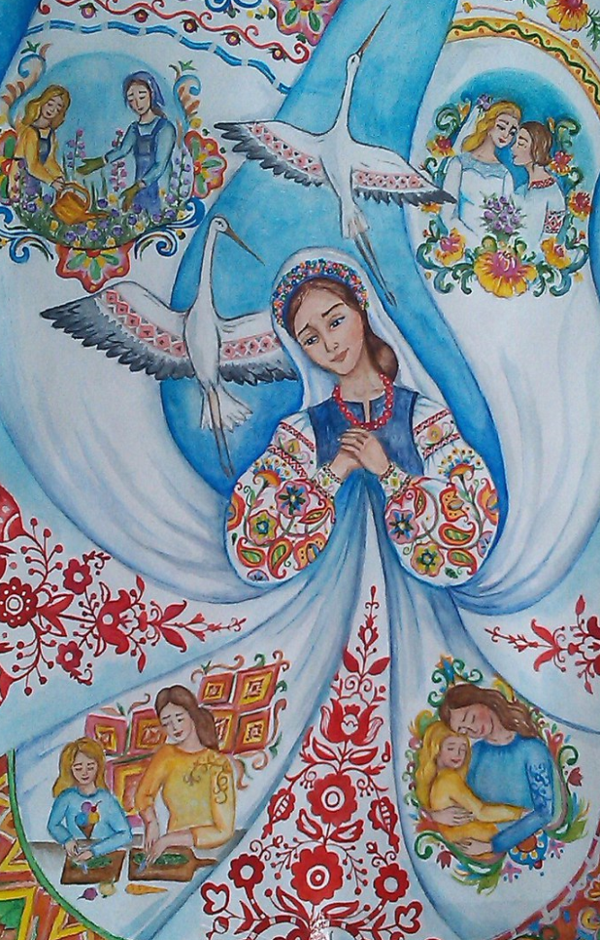
МАМИ ВІЙНИ емпатія та патріотизм в умовах воєнного стану

Slide 8



Як привітати маму!!!
Творчість
Слова
Подарунок
Листівка чи рукоділля, зроблене власноруч
Теплі побажання, вірш чи пісня з почуттями
Квіти, сувенір або корисна річ від серця

Slide 9
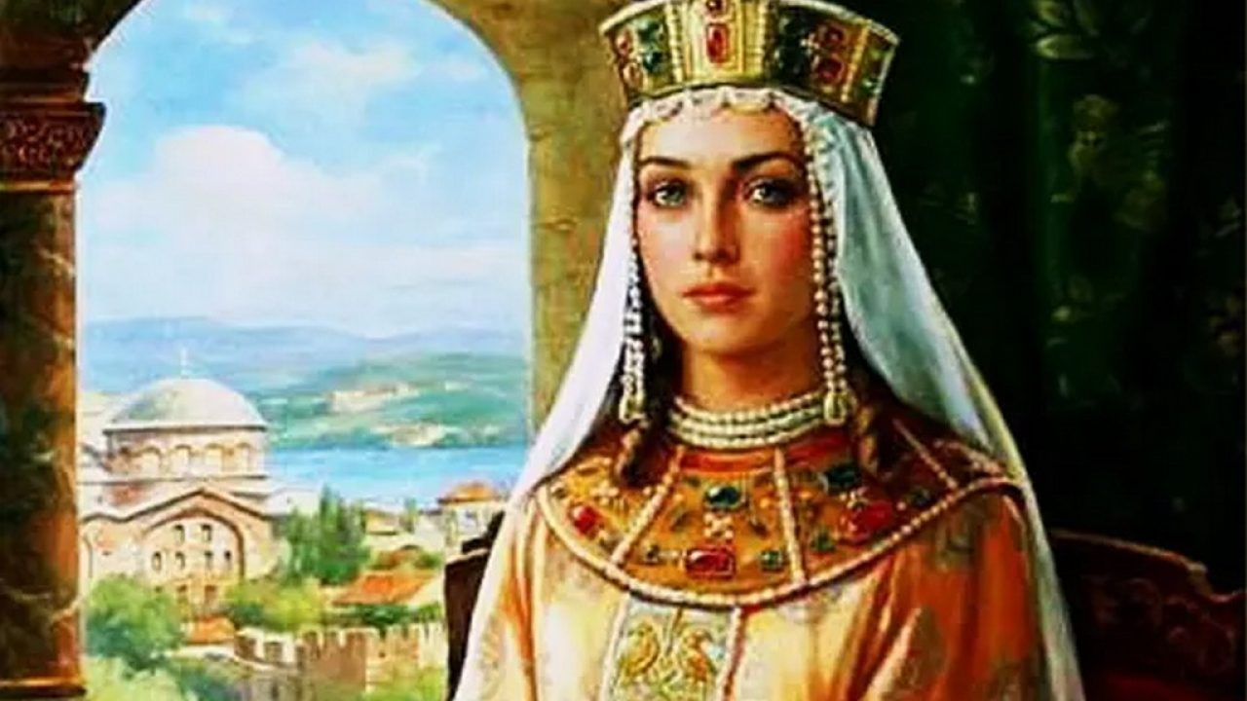
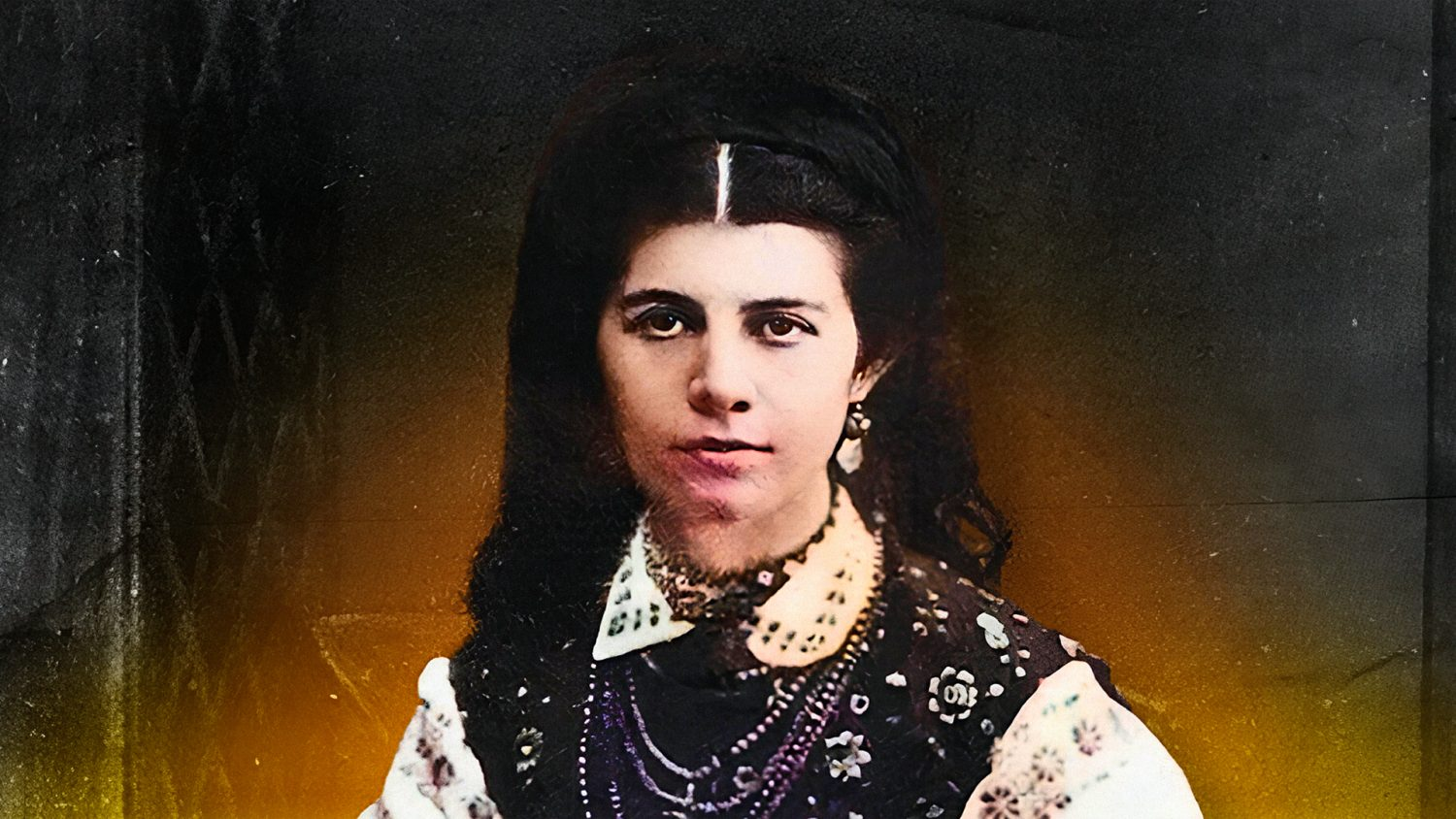
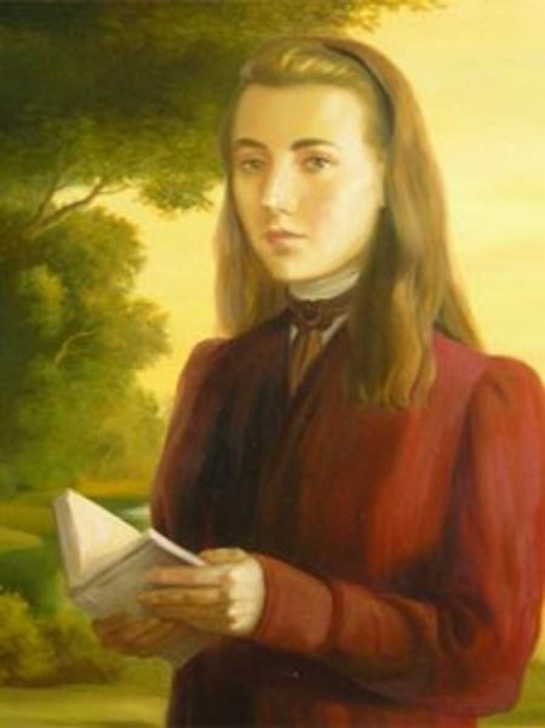
Відомі матері України:
Княгиня Ольга
Одна з найвпливовіших жінок в історії України. Поки син був у військових походах, вона фактично керувала державою, закладаючи фундамент майбутньої імперії.
Олена Пчілка
Зразок «ідеальної виховательки». Вона свідомо плекала в дітях українську ідентичність у часи жорсткої русифікації. Без її інтелектуального впливу та дисципліни ми могли б не мати геніальної Лесі Українки.
Софія Русова
Засновниця української системи дошкільного виховання. ЇЇ гасло: навчання має бути національним(рідною мовою), гуманним( з повагою до дитини) та вільним

Slide 10


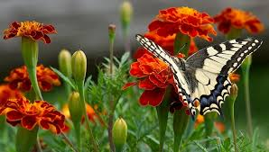
Образ матері у творчості українських митців
Мати –як сонце
Вірші видатних поетів
Мелодія любові
Образ матері часто порівнюють із сонцем, землею, квіткою, що символізує тепло, життєдайність та красу.
Українські поети, такі як Степан Олійник, Микола Сингаївський, Дмитро Ткач, присвятили матерям свої найщиріші рядки.
Пісня «Чорнобривці» стала одним із найзворушливіших символів ніжності та безмежної любові до матері

Slide 11
Сценарій заходу (Короткий план)
ДЛЯ 7-8 КЛАСУ
1. Вступне слово(акцент на ідентичності)
2. Дискусія про роль мами сьогодні.
3. Інтерактивна вікторина про видатних українок- матерів
4.Творча майстерня(цифрова або ручна).
5. Сторітелінг ( історії мам)
Рефлексія: «Що для мене означає материнська любов?»
Очікувані результати: Усвідомлення учнями важливості родинних цінностей, зміцнення національної свідомості, оволодіння новими цифровими навичками.

Slide 12
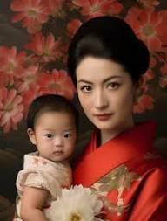

День матері у світі: цікаві факти
Японія
В Японії на День матері дарують гвоздики, які символізують чистоту та ніжність, а також організовують святкові заходи.
Італія
В Італії головне – це увага та час, проведений з мамою, а не дорогі подарунки. Важлива атмосфера любові та єднання.

Slide 13
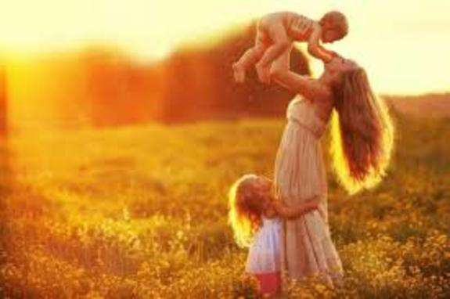
Пам’ятаймо: мама - найцінніший скарб
Материнська любов – це скарб, який неможливо оцінити. Любов і вдячність – найкращий подарунок, який ми можемо дарувати нашим мамам щодня. Бережімо наших мам , цінуймо кожну хвилину, проведену разом, і пам’ятаємо, що їхня підтримка є найважливішою у нашому житті.

Slide 14
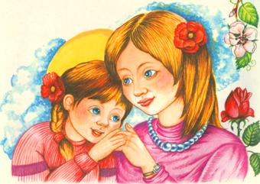
Дякую за увагу !

Slide 15
Використані джерела
1. Нормативно-правова база (Основа)
Наказ МОН України від 25.07.2022 № 646 «Про внесення змін до Концепції національно-патріотичного виховання в системі освіти України». (Обґрунтування пункту про заходи в умовах воєнного стану).
2. Література з виховної роботи та традицій
Бех І. Д. "Виховання особистості" (Книга 2: Особистісно орієнтований підхід: теоретико-технологічні засади). — К.: Либідь, 2003. — С. 192-210. (Про формування духовності та любові до матері).
Скуратівський В. Т. "Берегиня" — К.: Рад. письменник, 1987. — С. 12-45. (Класика про роль жінки-матері в українських традиц
Методичні рекомендації МОН щодо організації виховного процесу в 2023/2024 н.р. (Лист МОН № 1/12492-23 від 23.08.23).
3. Інтернет-джерела (для практичних кейсів)
Офіційний сайт Українського інституту національної пам'яті (УІНП) — розділ про видатних українок та традиції святкування Дня матері.
Освітня платформа «Всеосвіта» або «На Урок» — розділ «Сценарії до Дня матері для середньої школи» (як приклад кейсів та розробок).

